Slide 1
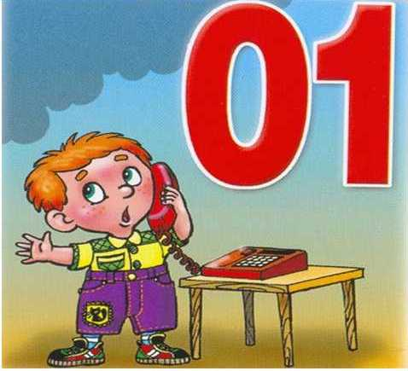
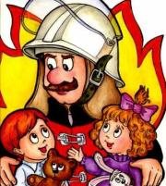
МБДОУ д/с « Колокольчик»
ИГРА-ТЕСТ
« ПРАВИЛА
ПОЖАРНОЙ
БЕЗОПАСНОСТИ»
для детей 5-7 лет.
Воспитатель:
Старчикова Т. Н.

Slide 2
01
02
03
04
По какому телефону звонить, если случился пожар?

Slide 3
Ваши действия при возгорании квартиры?

Slide 4
В квартире пожар, что делать?

Slide 5
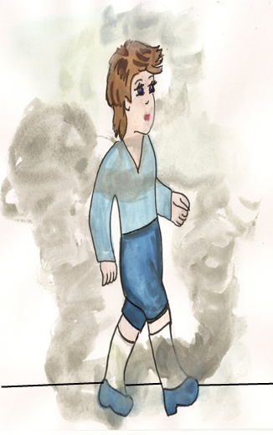
Как двигаться в задымленном помещении?

Slide 6
Чем можно играть детям?

Slide 7
Где можно сушить белье?

Slide 8
Как правильно тушить электроприборы?

Slide 9
Где и с кем нужно устраивать фейерверки?

Slide 10
Как правильно пользоваться электроприборами?

Slide 11
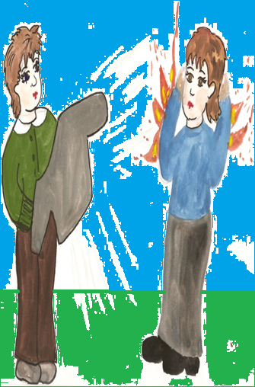
Если загорелась одежда на товарище, что нужно сделать?

Slide 12
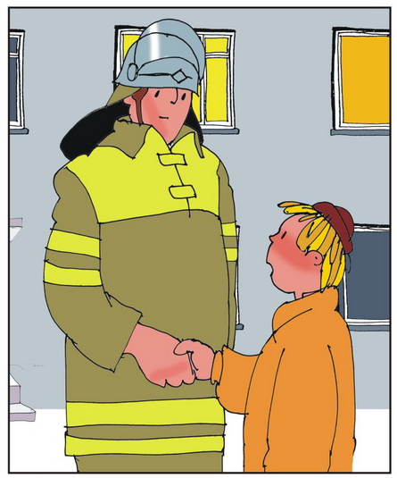
МОЛОДЦЫ!

